Slide 1

개정 3판
누구나 즐기는 C언어 콘서트
제1장 프로그래밍 소개
출처: pixabay

Slide 2
이번 장에서 학습할 내용
프로그램을 작성하기에 앞서서 중요한 개념들을 살펴봅니다..
프로그램이란 무엇인지 이해한다.
프로그래밍 언어가 왜 필요한지 이해한다.
알고리즘이 무엇인지 이해한다.
프로그램의 개발 과정을 이해한다.
비주얼 스튜디오를 성공적으로 설치한다.

Slide 3

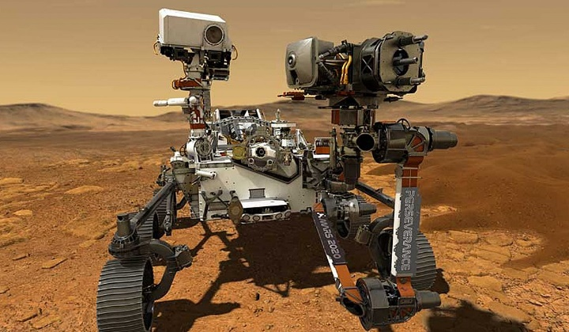
이번 장에서 만들 프로그램
"Hello World!"는 많은 사람들이 프로그래밍을 학습할 때, 가장 먼저 작성하는 프로그램이다.
“Hello, world. My first look at my forever home. “

Slide 4
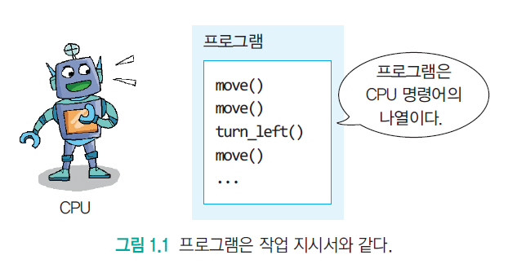
프로그램이란?
프로그램 안에는 무엇이 들어 있을까?

Slide 5
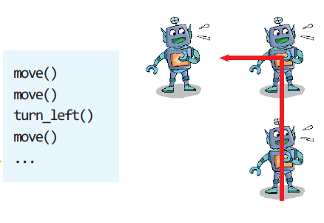
명령어란?
로봇을 움직이는 프로그램이라면 로봇을 움직이기 위한 명령어들이 프로그램 안에 나열되어 있다.

Slide 6
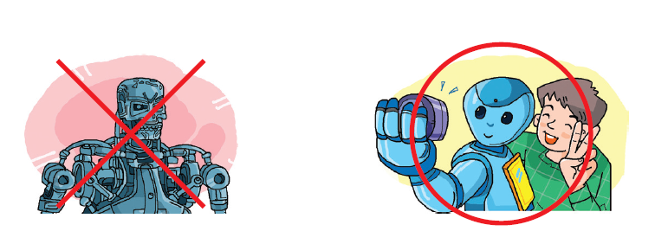
컴퓨터와 인간
컴퓨터는 강인공지능이 아니라면 프로그래머가 지시한 대로만 행동한다.

Slide 7
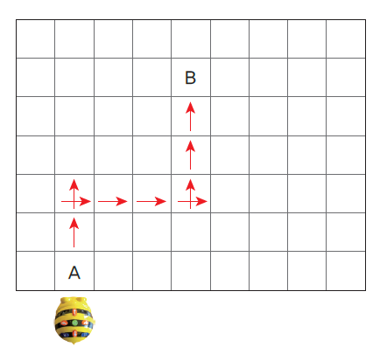
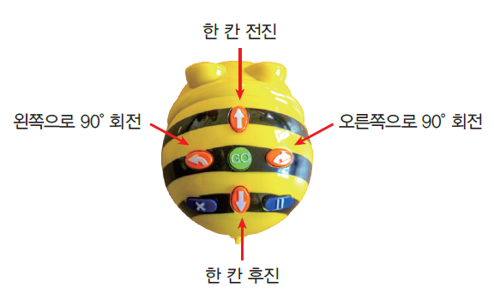
Lab: 로보트 움직이기
비봇(bee-bot)을 A 지점에서 B 지점으로 이동하게 하려면 어떤 명령어들을 어떤 순서로 입력해야 할까?

Slide 8
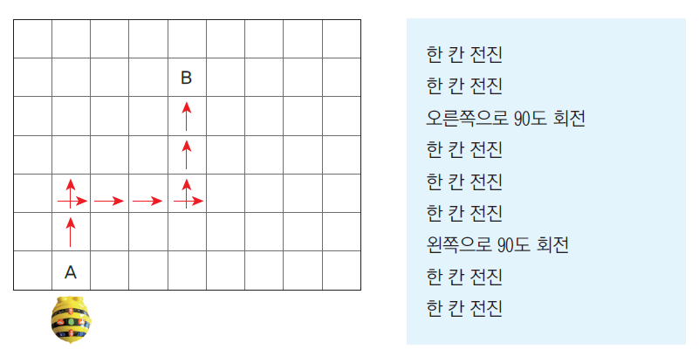
Sol: 로보트 움직이기
비봇에 대한 프로그램

Slide 9
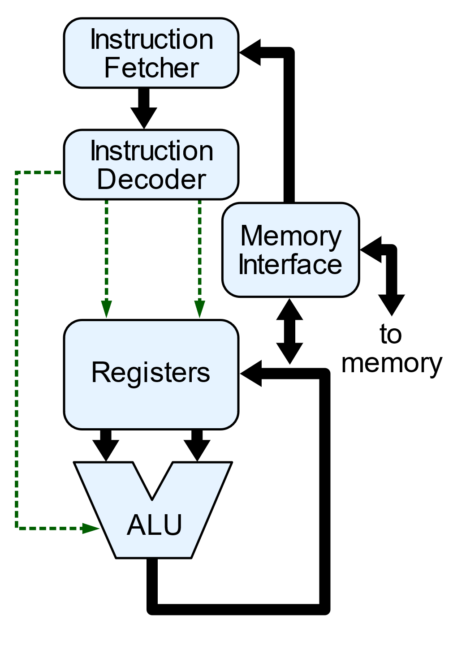
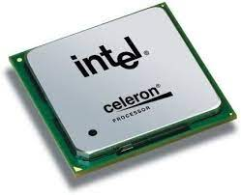
실제 컴퓨터의 명령어
우리가 사용하는 컴퓨터의 명령어에는 어떤 것들이 있을까?
인텔의 x86 CPU가 제공하는 명령어에는 ADD, SUB, MOV, IMUL 등이 있다(아주 많음). ADD는 덧셈 연산이고 SUB는 뺄셈 연산, MOV는 데이터 이동 연산, IMUL은 곱셈 연산이다. CPU의 주된 동작은 계산과 데이터 이동이다.

Slide 10
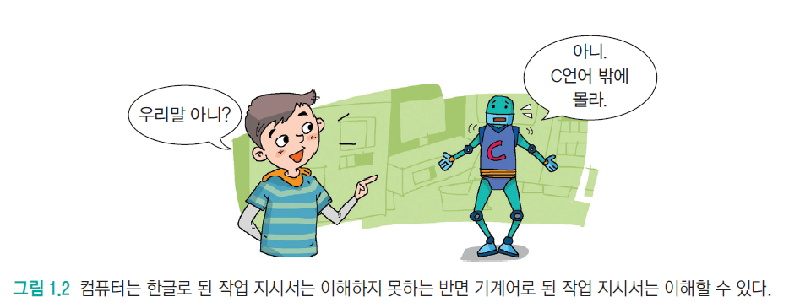
컴퓨터가 이해하는 언어
한국어나 영어 등으로 작업을 지시한다면 컴퓨터는 전혀 이해할 수 없을 것이다.

Slide 11
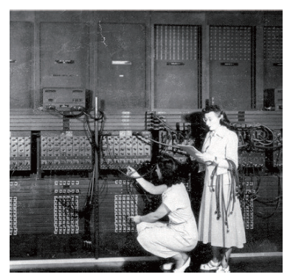
컴퓨터가 이해하는 언어
0과 1로 구성되어 “001101110001010...”과 같은 이진수로 된 기계어(machine language)이다.
전선을 연결하여 프로그래밍하고 있다.

Slide 12
프로그래밍 언어의 분류
기계어(machine language)
어셈블리어(assembly language)
고급 언어(high-level language)
기계어
어셈블리어
고급언어
컴퓨터
인간

Slide 13
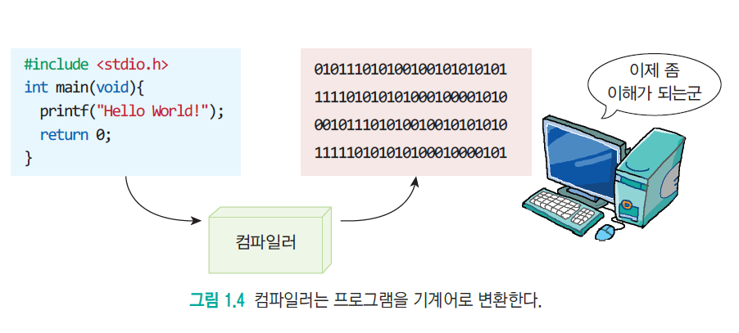
컴파일러의 역할

Slide 14
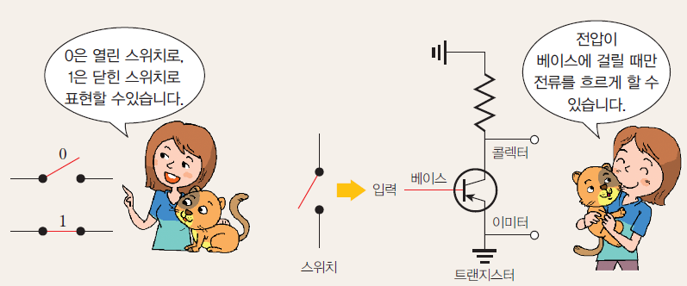
왜 컴퓨터는 2진법을 사용할까?
2진수는 하드웨어로 구현하기가 쉽다. 컴퓨터 내부에서는 모든 것을 2진수 형태로 표현하여 처리한다.

Slide 15
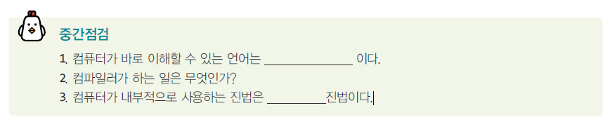

중간점검

Slide 16
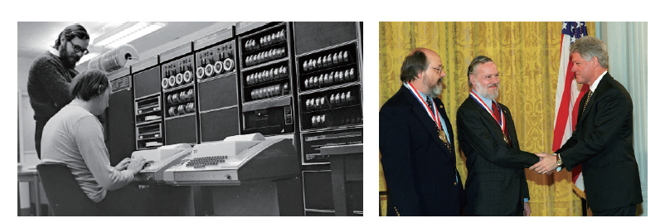
C언어
1970년대 초 AT&T의 Dennis Ritchie 에 의하여 개발
B언어->C언어
UNIX 운영 체제 개발에 필요해서 만들어짐
처음부터 전문가용 언어로 출발
Ken Thomson과 Dennis Ritchie가 클린턴 대통령으로부터 National Medal of Technology상을 받는 장면

Slide 17
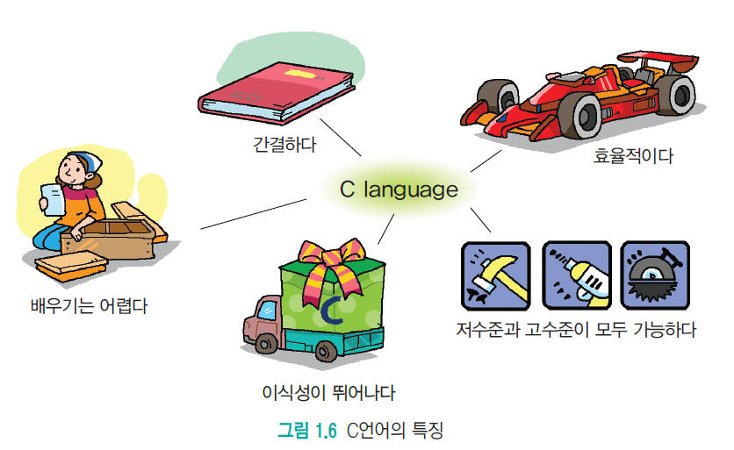
C언어의 특징

Slide 18
C언어의 특징
간결하다.
효율적이다.
C 언어는 하드웨어를 직접 제어하는 하는 저수준의 프로그래밍도 가능하고 고수준의 프로그래밍도 가능하다.
C언어는 이식성이 뛰어나다.
초보자가 배우기가 어렵다.

Slide 19
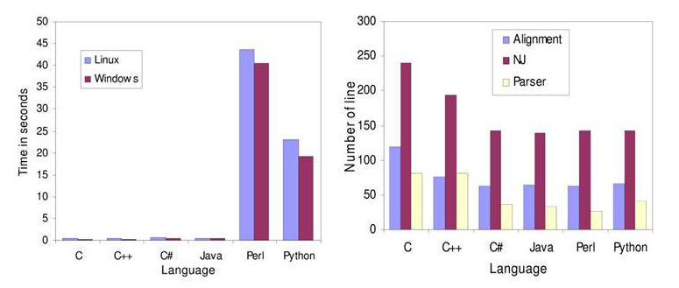
C언어는 빠르다
C언어는 모든 프로그래밍 언어 중에서 속도가 가장 빠르다.

Slide 20
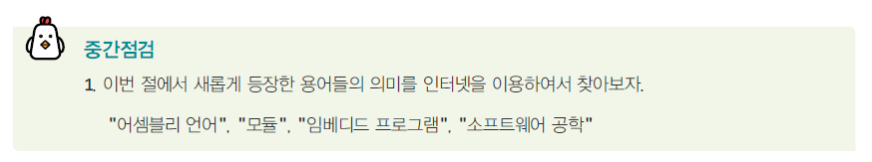
중간점검

Slide 21
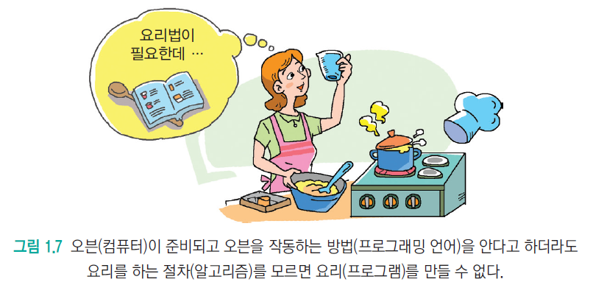
알고리즘
Q) 오븐의 사용법만 배우고 음식 재료만 있으면 누구나 요리가 가능한가?
A) 요리법을 알아야 한다.

Slide 22

알고리즘
문제를 풀기 위하여 컴퓨터가 수행하여야 할 단계적인 절차를 알고리즘(algorithm)이라고 한다.
(예) 전화번호부에서 친구인 “박철수”의 전화번호를 찾는 문제

Slide 23
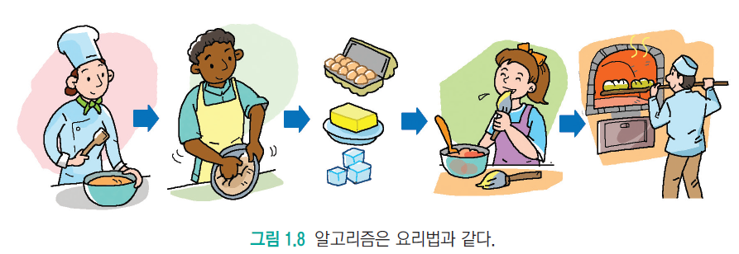
빵을 만드는 알고리즘
① 빈 그릇을 준비한다.
② 이스트를 밀가루, 우유에 넣고 저어준다.
③ 버터, 설탕, 계란을 추가로 넣고 섞는다.
④ 따뜻한 곳에 놓아두어 발효시킨다
⑤ 170~180도의 오븐에서 굽는다

Slide 24
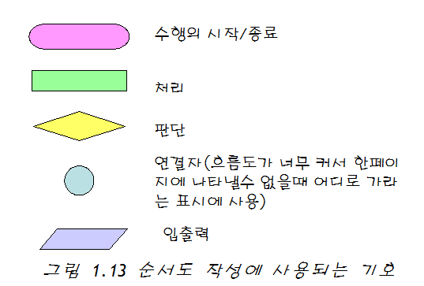
알고리즘의 기술
순서도(flow chart): 프로그램에서의 논리 순서 또는 작업 순서를 그림으로 표현하는 방법

Slide 25
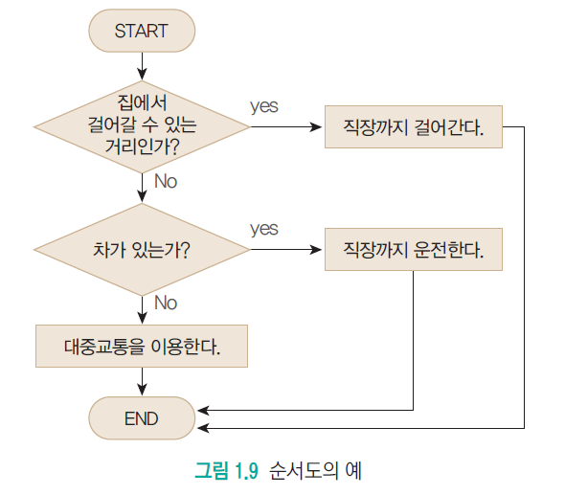
순서도의 예

Slide 26
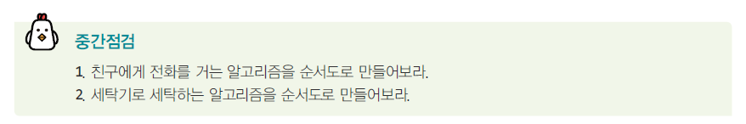
중간 점검

Slide 27
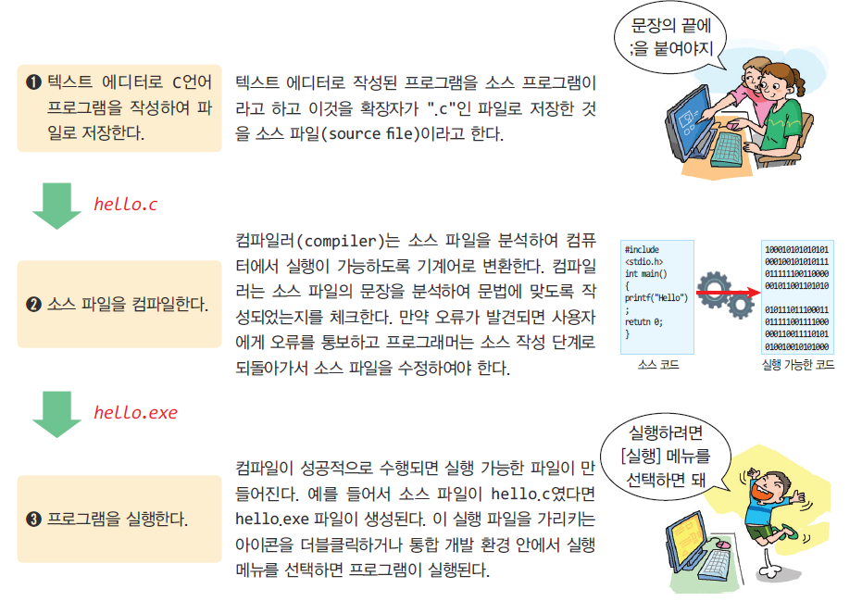
프로그램 개발 과정

Slide 28
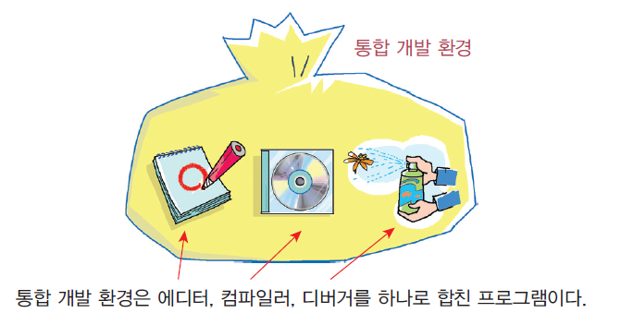
통합 개발 환경
통합 개발 환경(IDE: integrated development environment):
에디터 + 컴파일러 + 디버거

Slide 29
비주얼 스튜디오
마이크로소프트사의 제품
윈도우 기반의 거의 모든 형태의 응용 프로그램 제작 가능
우리가 사용할 버전: 비주얼 스튜디오 2019
http://www.visualstudio.com/ko

Slide 30
비주얼 스튜디오 버전
커뮤니티(Visual Studio Community) 버전은 입문자들을 위한 완벽한 기능의 확장 가능한 무료 도구
프로페셔널 버전(Visual Studio Professional)은 개별 개발자 또는 소규모 팀을 위한 전문적인 개발자 도구 및 서비스
엔터프라이즈 버전(Visual Studio Enterprise)은 고급 테스트 및 DevOps를 포함해 서 어떠한 크기나 복잡한 프로젝트까지 개발, 팀을 위한 고급 기능이 포함

Slide 31
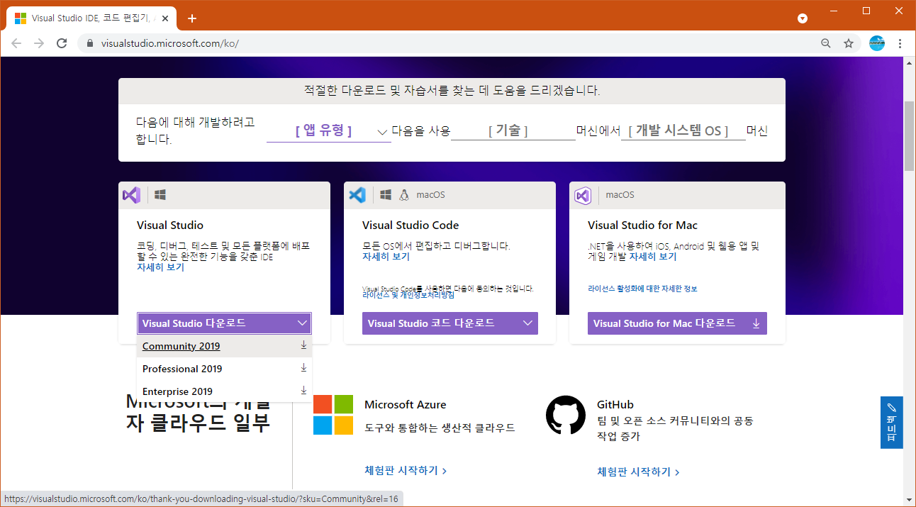
비주얼 스튜디오의 설치

Slide 32
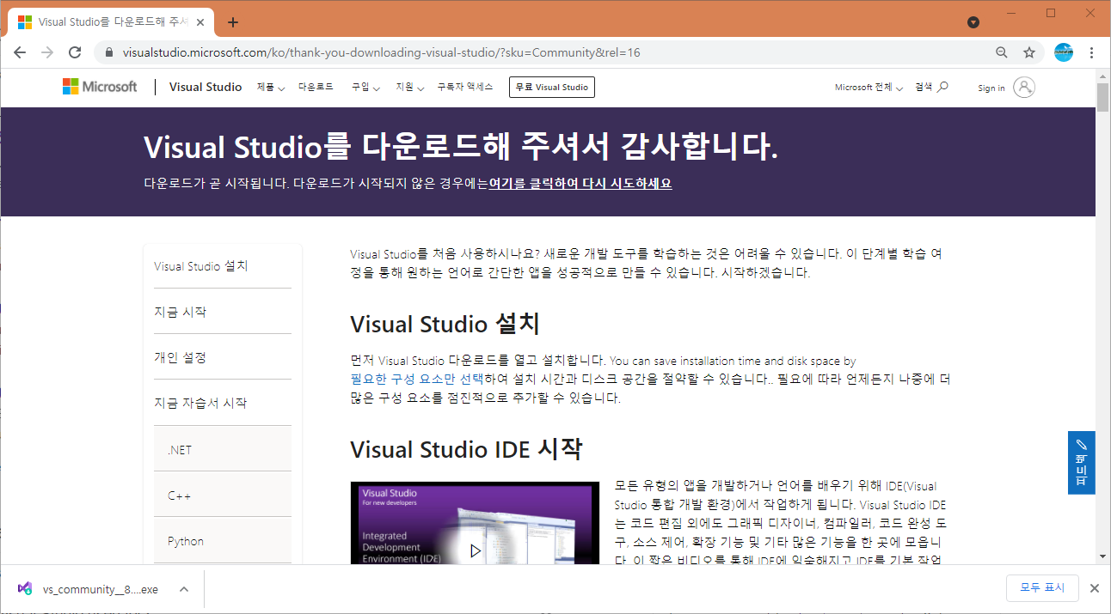
비주얼 스튜디오의 설치

Slide 33
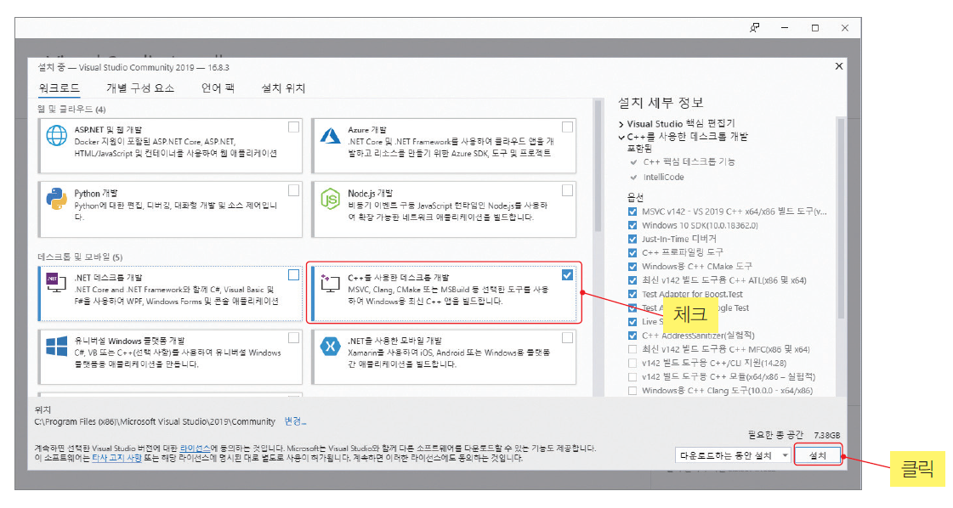
비주얼 스튜디오의 설치

Slide 34
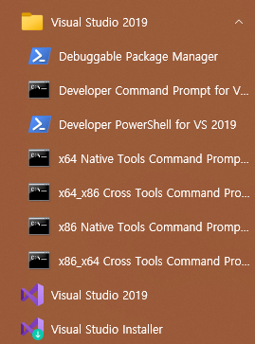
비주얼 스튜디오의 실행

Slide 35
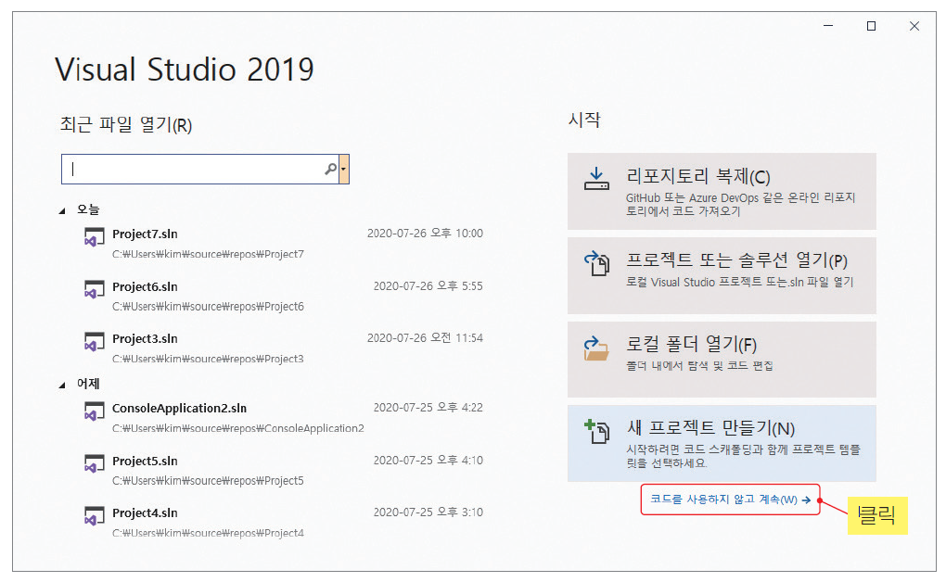
비주얼 스튜디오의 실행

Slide 36
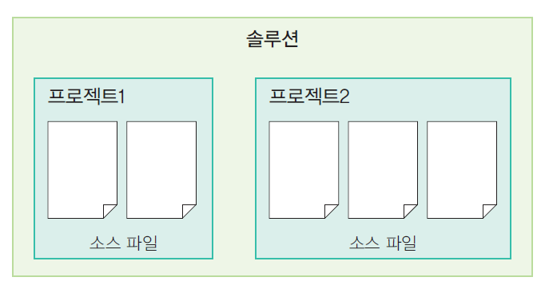
솔루션과 프로젝트
솔루션(solution); 하나의 애플리케이션을 만들기 위한 프로젝트의 그룹.
프로젝트(project): 하나의 실행 파일을 만들기 위하여 필요한 파일들의 그룹

Slide 37
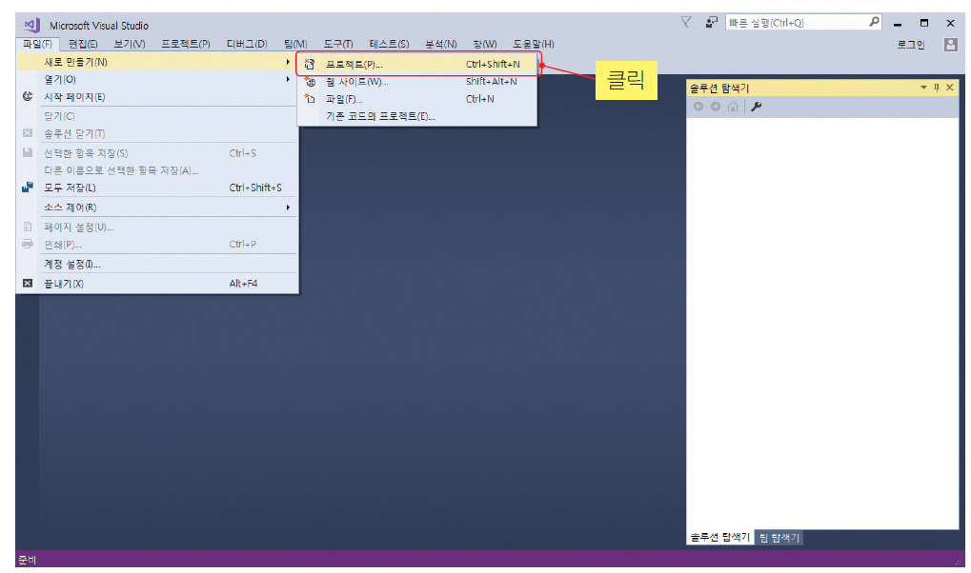
[파일]→[새로 만들기]→[프로젝트] 메뉴를 선택하여 새로운 프로젝트를 생성한다.

Slide 38
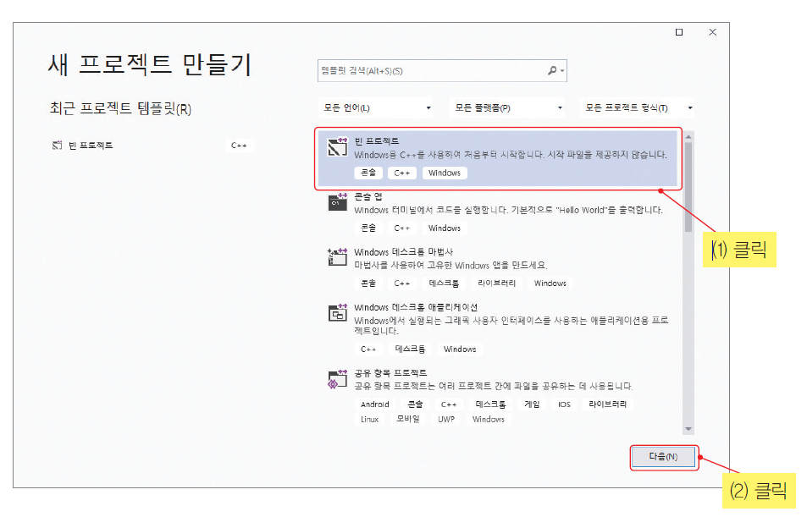
대화 상자에서 “빈 프로젝트”를 선택한다.

Slide 39
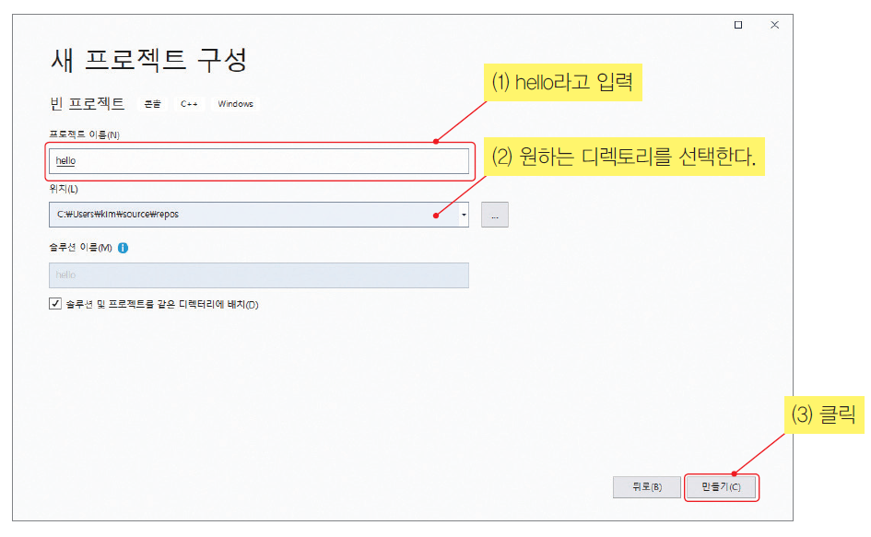
프로젝트의 이름을 입력한다.

Slide 40
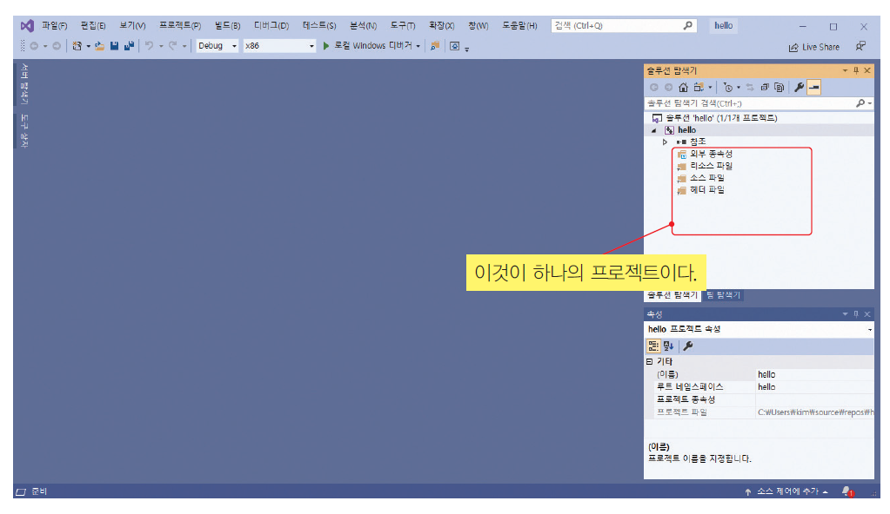
프로젝트 생성

Slide 41
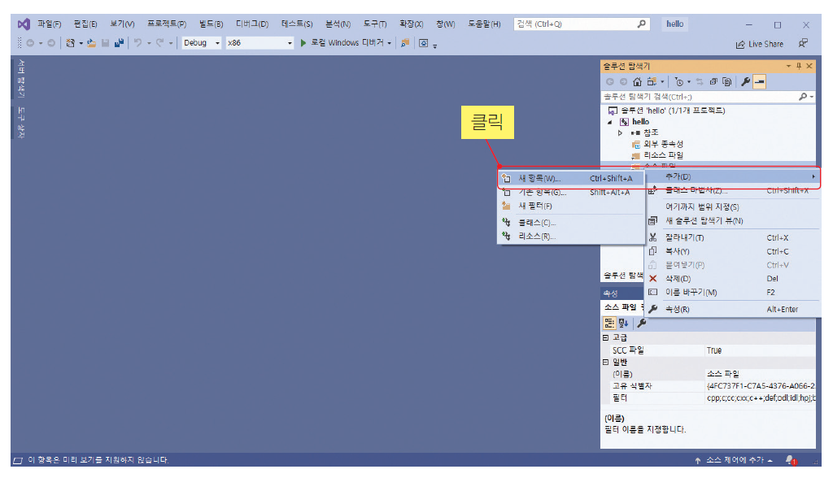
소스 파일 작성

Slide 42
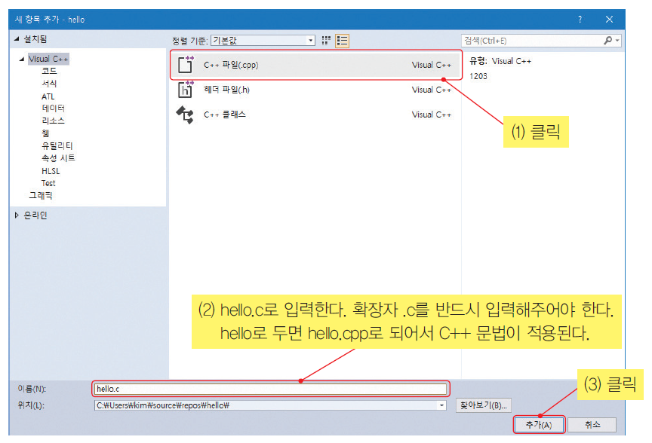
소스 파일 추가

Slide 43
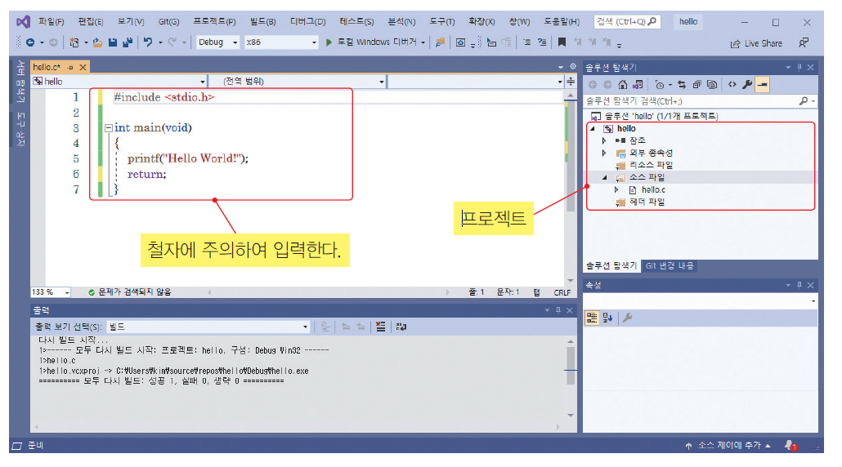
소스 코드 입력

Slide 44
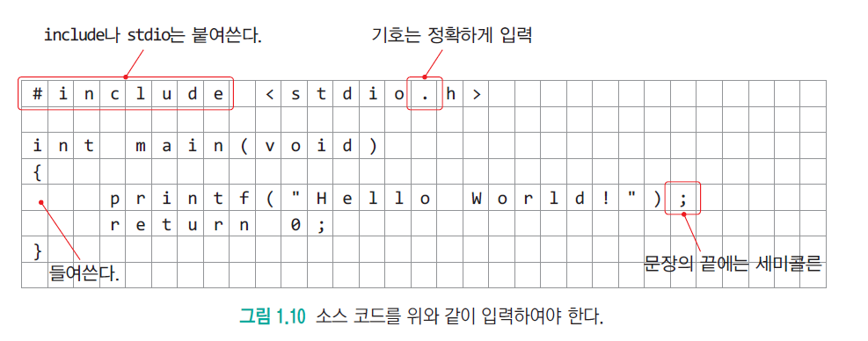
소스 코드 입력
한 글자도 틀리면 안됨!

Slide 45
소스 코드 입력시 주의 사항
C에서는 대문자와 소문자를 구별한다. 따라서 대문자와 소문자를 정확하게 구별하여 입력하도록 하여야 한다. 즉 main과 Main은 서로 다르다.
주어진 소스 코드를 입력할 때 한 글자라도 틀리지 않게 철자에 주의하여야 한다. 하나의 기호만 틀려도 실행이 불가능하다. stdio.h라고 해야 할 것을 stdio,h로 입력하면 안된다. 컴퓨터는 믿을 수 없을 만큼 단순하다.
소스 코드에서의 각 명령어 문장은 세미콜론(;) 기호로 끝나야 한다. ; 기호는 마침표 역할을 한다.
각 문장과 문장 사이에는 공백이 있어도 된다. 또한 문장은 들여 쓸 수 있다. 그러나 일단은 주어진 대로 입력하도록 하도록 하자.

Slide 46
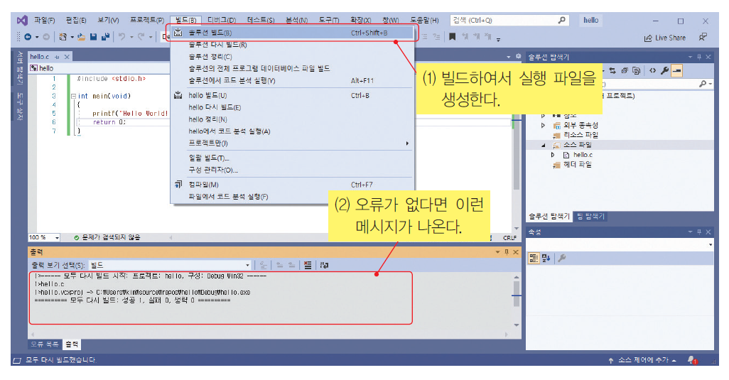
컴파일과 링크

Slide 47
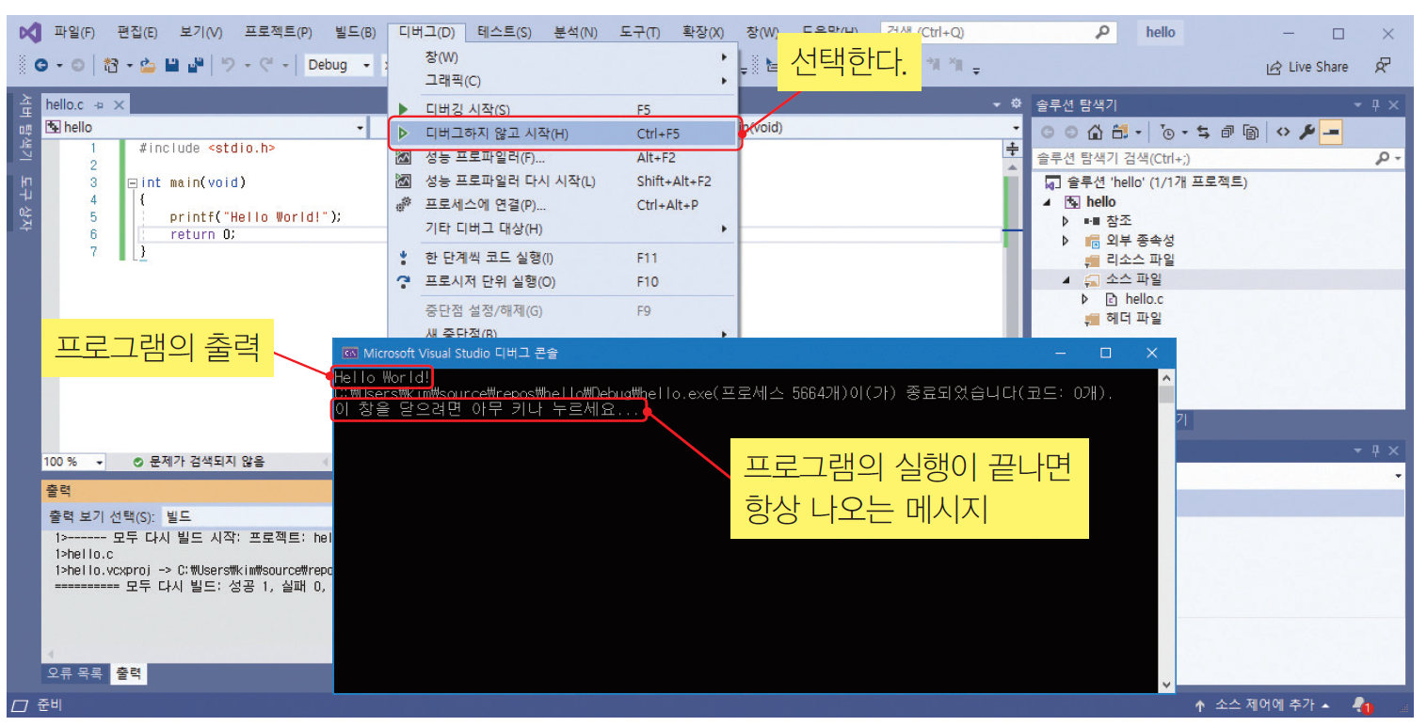
프로그램 실행

Slide 48
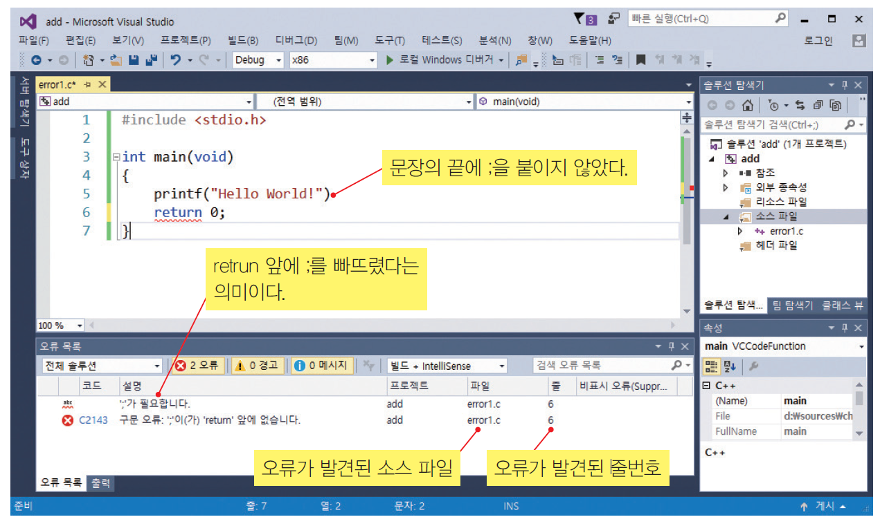
오류가 있었다면?

Slide 49


우리가 작성한 프로그램
/* 첫번째 프로그램*/
#include <stdio.h>
int main(void)
{
printf("Hello World!");
return 0;
}
다음 장에서 자세히 설명할 것입니다.
Hello World!

Slide 50
중간 점검
1. 새로운 프로젝트를 생성하고 프로젝트에 소스 파일을 추가하는 메뉴는 무엇인가?
2. 프로젝트에 속하는 소스 파일을 컴파일하여 실행하는 메뉴는 무엇인가?
3. C 언어에서는 대문자와 소문자를 구별하는가?

Slide 51
Q & A

